Slide 1
유저 구매 활성화 방안
안명선

Slide 2
유저 유형별 목표 달성 시스템 – 유저 유형 구분
* 클랜은 어떻게 해야 할까?
친구 관련
친구가 0명인 유저 친구가 8명 미만인 유저 친구가 10명 미만인 유저 친구가 10명 이상인 유저
커플 관련
한번도 커플을 맺은 적이 없는 유저 현재 커플이 없는 유저 커플이지만 아직 결혼을 하지 않은 유저
결혼한 유저
별자리 관련
별자리 완성 컬렉션 개수가 특정 개수 이하인 유저
홈 관리자 관련
자기 홈 관리자가 0인 유저
자기 홈 관리자가 2명 미만 인 유저
자기 홈 관리자가 3인 이상인 유저
크루 관련
크루가 없는 유저
크루장인 유저
크루원인 유저
구매 관련
한번도 아이템을 구매한 적이 없는 유저
그 달 구매 횟수가 0인 유저
그 달 구매 금액이 0인 유저
그 달 특정 아이템을 구매한 적이 없는 유저
홈 관리 관련
다른 사람 홈 관리 개수가 0인 유저
다른 사람 홈 관리 개수가 2명 이상 인 유저
다른 사람 홈 관리 개수가 3개 이상인 유저
홈가든 관련
홈에 작물이 거의 없는 유저
홈에 작물이 10개 미만인 유저
현 시즌 홈가든 작물이 없는 유저
그 달의 작물을 획득한 적이 없는 유저
그 달의 최종 작물을 획득한 적이 없는 유저
요정 관련
홈가든 요정이 없는 유저
홈가든 시즌 1 컬렉션 관련
홈가든 시즌 1 컬렉션을 ¼ 이하로 완성한 유저
홈 엔티티 관련
홈이 기본 홈 상태인 유저
홈에 배치된 엔티티가 10개 미만인 유저
일반
베스트 드레서 추천하기
베스트 드레서 되어 보기
특정 아이템 획득하기
홈가든 시즌 4 컬렉션 관련
홈가든 시즌 4 컬렉션을 1/8 이하로 완성한 유저
알바 관련
알바 횟수가 0인 유저
알바 받은 횟수가 0인 유저
홈가든 시즌 5 컬렉션 관련
홈가든 시즌 5 컬렉션을 ¼ 이하로 완성한 유저
리듬 게임 관련
특정 레벨 이하인 유저

Slide 3
유저 유형별 목표 달성 시스템 – 퀘스트 형태
친구 관련
친구가 0명인 유저 친구가 8명 미만인 유저 친구가 10명 미만인 유저 친구가 10명 이상인 유저
친구와 같이 게임하기.
친구 신청하기. (친구 수락 유무 상관없음)
친구 1명 늘리기
친구에게 선물하기.
……
홈가든 관련
홈에 작물이 거의 없는 유저
홈에 작물이 10개 미만인 유저
현 시즌 홈가든 작물이 없는 유저
그 달의 작물을 획득한 적이 없는 유저
그 달의 최종 작물을 획득한 적이 없는 유저
홈가든 작물 구매하기.
홈가든 작물 심기
홈가든작물 수확하기.
홈 가든 화분 구매하기
……

Slide 4


유저 유형별 목표 달성 시스템 – 유저 유형별 퀘스트 지급
친구 관련
친구가 0명인 유저 친구가 8명 미만인 유저 친구가 10명 미만인 유저 친구가 10명 이상인 유저
친구와 같이 게임하기.
친구 신청하기. (친구 수락 유무 상관없음)
친구 1명 늘리기
친구에게 선물하기.
친구 2명
홈 작물 0개
…
……
홈가든 관련
홈에 작물이 거의 없는 유저
홈에 작물이 10개 미만인 유저
현 시즌 홈가든 작물이 없는 유저
그 달의 작물을 획득한 적이 없는 유저
그 달의 최종 작물을 획득한 적이 없는 유저
홈가든 작물 구매하기.
홈가든 작물 심기
홈가든작물 수확하기.
홈 가든 화분 구매하기
……
친구 관련
친구가 0명인 유저 친구가 8명 미만인 유저 친구가 10명 미만인 유저 친구가 10명 이상인 유저
친구와 같이 게임하기.
친구 신청하기. (친구 수락 유무 상관없음)
친구 1명 늘리기
친구에게 선물하기.
……
친구 10명
홈 작물 10개
…
홈가든 관련
홈에 작물이 거의 없는 유저
홈에 작물이 10개 미만인 유저
현 시즌 홈가든 작물이 없는 유저
그 달의 작물을 획득한 적이 없는 유저
그 달의 최종 작물을 획득한 적이 없는 유저
홈가든 작물 구매하기.
홈가든 작물 심기
홈가든작물 수확하기.
홈 가든 화분 구매하기
……

Slide 5
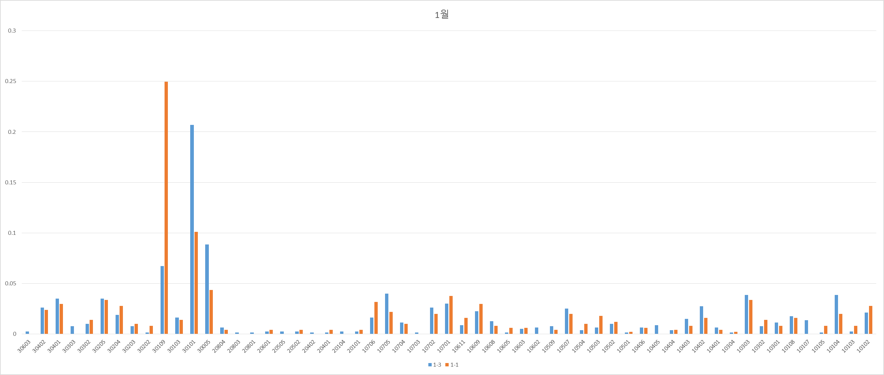
구매 가이드 라인 – 3개월간 매달 구매 유저 vs 1개월 만 구매 후 구매 없는 유저 구분

Slide 6
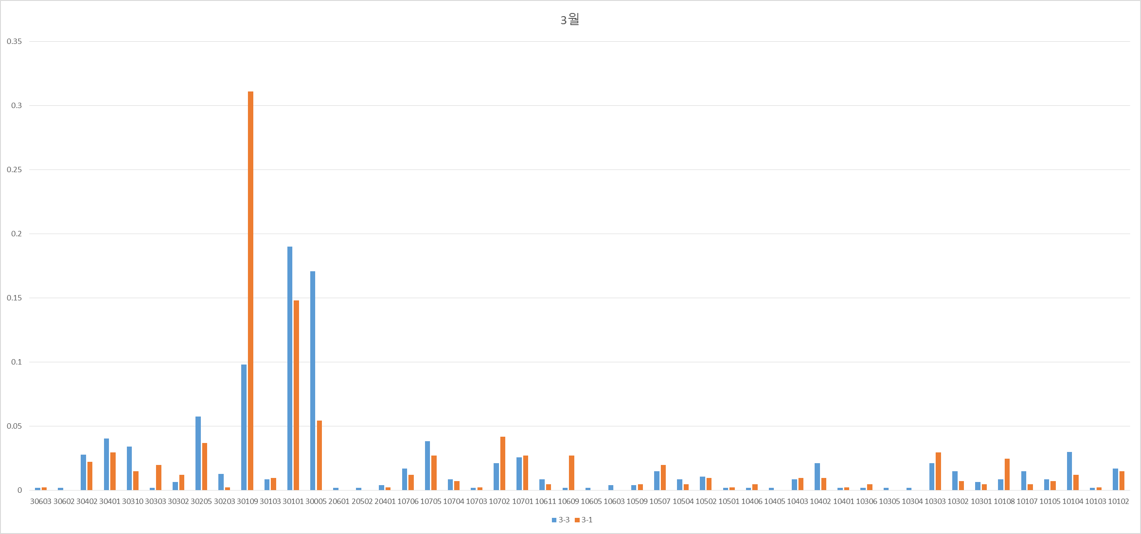
구매 가이드 라인 – 3개월간 매달 구매 유저 vs 1개월 만 구매 후 구매 없는 유저 구분

Slide 7
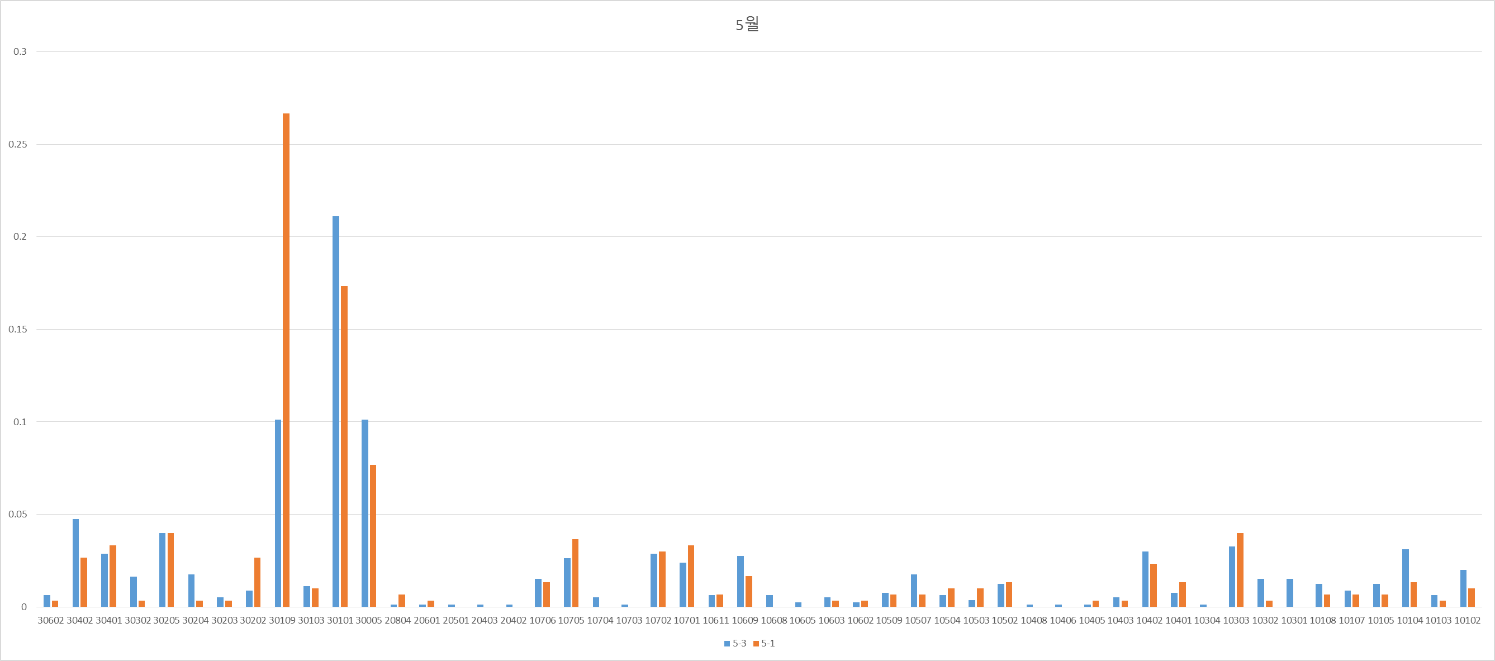
구매 가이드 라인 – 3개월간 매달 구매 유저 vs 1개월 만 구매 후 구매 없는 유저 구분

Slide 8
구매 가이드 라인 제시
신규 유저들에게 무엇을 사야 좋은지 유저들에게 제시함.

Slide 9
신규 패키지 추가
구매 시 만족도가 높은 체형 변환 아이템 등을 포함한
패키지 판매

Slide 10
신규 유저용 30일 출석 체크
유저들이 자주 사는 아이템을
신규 유저에게 짧은 기간 사용하게 해
각 아이템을 신규 유저에게 소개하는 용도

